Slide 1
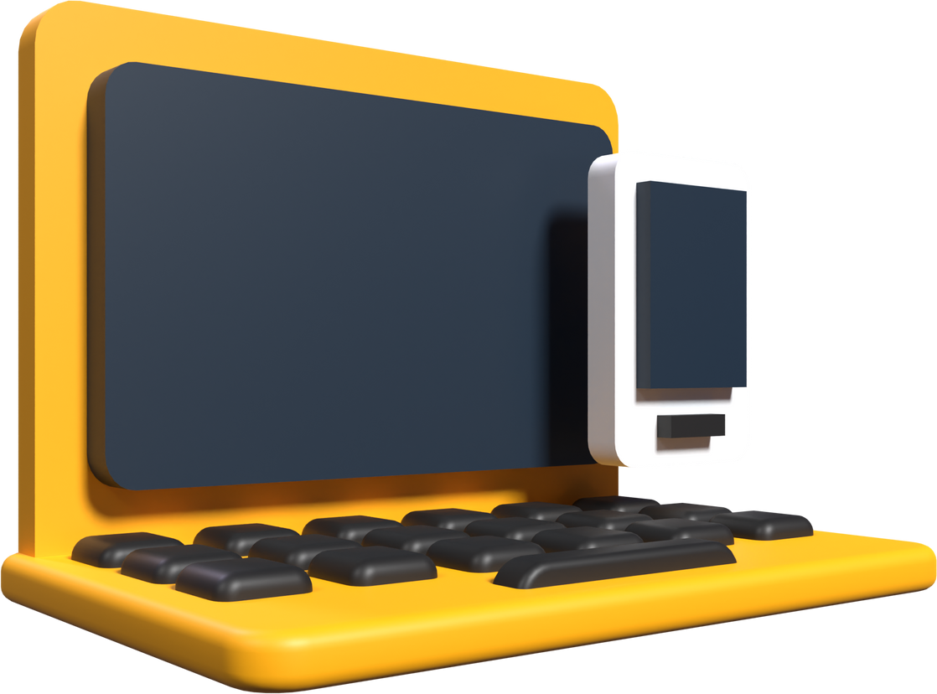
<Prezentarea lucrării de licență>
Stație Meteo bazată pe IoT
Coordonator știițific:
Prof.Dr.Ing. Radu Rădescu
Student:
Tudor-Bogdan Geană

Slide 2
<Prof.Dr.Ing. Radu Rădescu> <Tudor-Bogdan Geană>
<Introducere>
Notes:
Analiza condițiilor meteorologice a devenit în ultima perioadă de timp un subiect foarte important pe plan global datorită schimbărilor atmosferice produse de rapida evoluție a societății în care trăim, mai ales din punct de vedere industrial. Este important ca oamenii să poată conștientiza aceste schimbări, fie că ele sunt pozitive sau negative, pentru a putea face dezicii informate cu privire la modul în care interacționează cu mediul înconjurător. Consider că, pentru a putea atinge un asemenea scop, este foarte important că oricine să poată avea acces la un dispozitiv ușor de utilizat, care le va permite utilizatorilor să observe și studieze schimbările mediul înconjurător pe cont propriu, având acces la seturi de date lipsite de bias.
Un dispozitiv bazat pe IoT(Internet of Things) reprezintă o formă de tehnologie care are senzori, programe și o conexiune la Internet, având rolul de a colecta și transmite date în rețea. Costul acestui tip de dispozitive este unul redus, ceea ce le face disponibile pentru utilizatorii domestici.

Slide 3
<Prof.Dr.Ing. Radu Rădescu> <Tudor-Bogdan Geană>
Etapele de Realizare
}
01
}
}
02
}
Elementul de senzoristică
Construirea Bazei de Date
}
03
}
}
04
}
Antrenarea modelului de predicție
Realizarea Interfeței Web

Slide 4
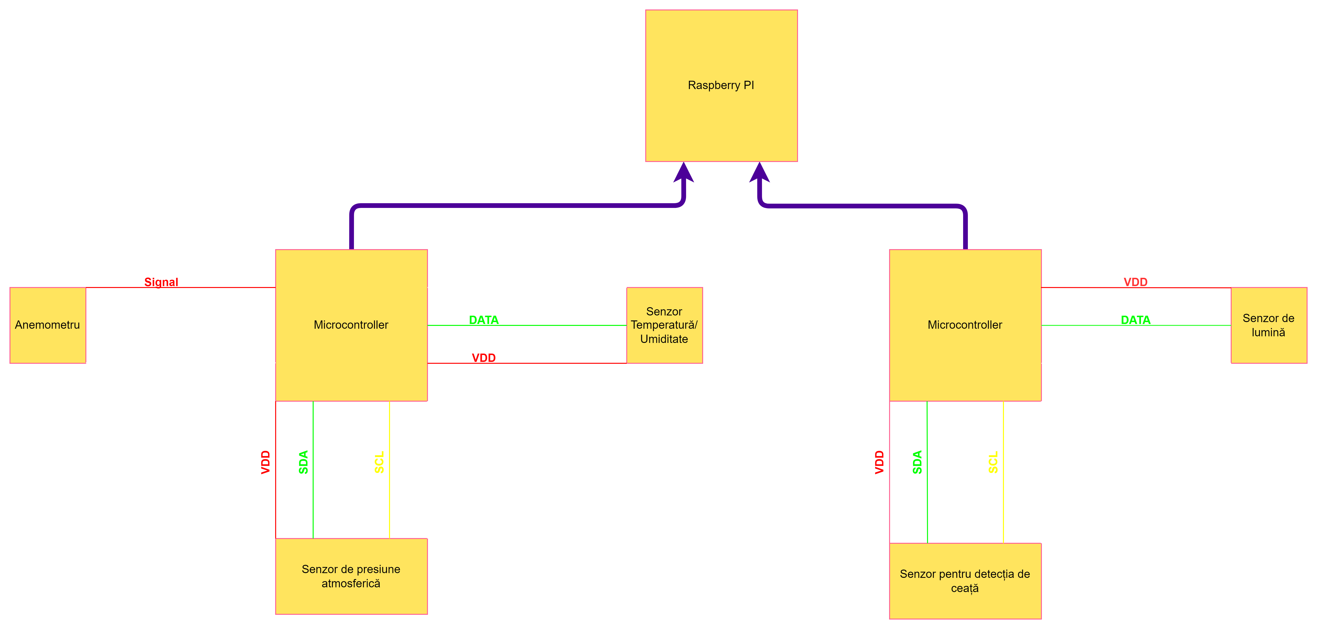
<Prof.Dr.Ing. Radu Rădescu> <Tudor-Bogdan Geană>
{01}
Elementul de senzoristică
Stația meteorologică are abilitatea de a înregistra date despre umiditate, presiune, temperatură, viteza vântului, intensitatea luminoasă și ceață.
Notes:
Elaborează asupra schemei

Slide 5
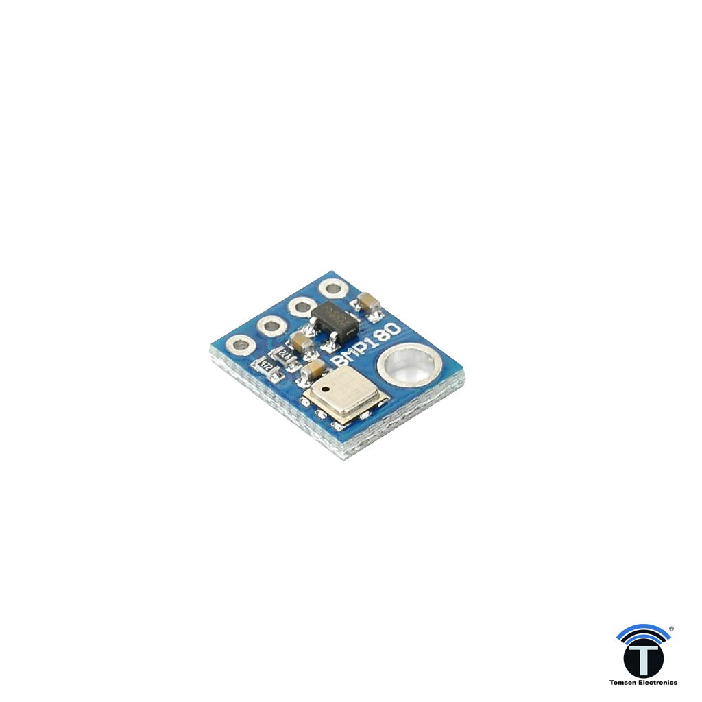
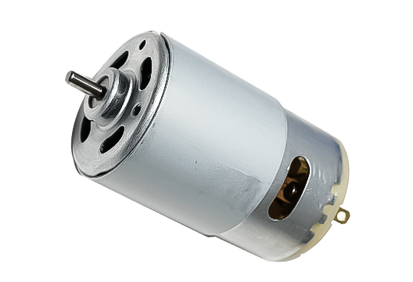
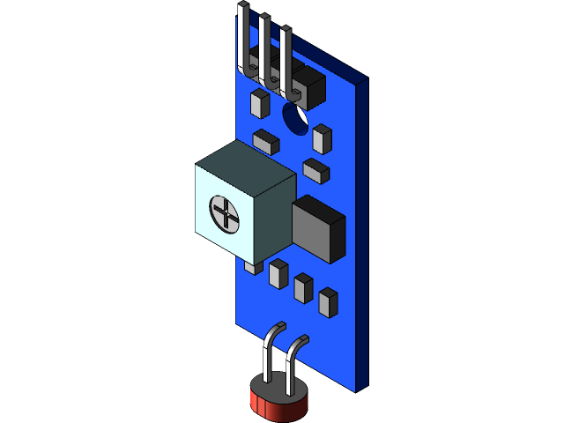
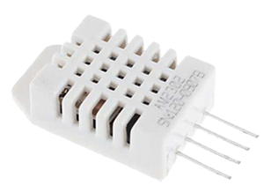
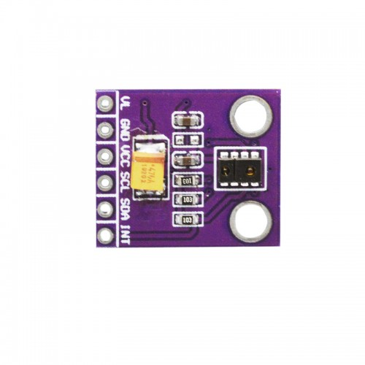
<Prof.Dr.Ing. Radu Rădescu> <Tudor-Bogdan Geană>
Senzorii folosiți și funcționarea lor
1. Senzorul de umiditate și temperatură(DHT22)
2. Senzorul de măsurare a vitezei vântului(Anemometru)
3. Senzorul de intensitate a luminii(Fotorezistor)
4. Senzorul de detecție a ceții(APDS-9930)
5. Senzorul de presiune atmosferică(BMP180)
Notes:
Senzor de umiditate și temperatură DHT22: capabil să măsoare umiditatea și temperatura aerului, oferind date precise printr-o interfață digitală.
DHT22 este un senzor de temperatură și umiditate digital, cunoscut pentru precizia și stabilitatea sa. Utilizează un senzor capacitiv de umiditate și un termistor pentru a măsura aerul din jur și oferă date digitale pe o linie de date. Senzorul este capabil să măsoare temperaturi între -40 și 80 de grade Celsius cu o precizie de ±0.5°C și umiditatea între 0-100% RH cu o precizie de ±2-5% RH. DHT22 are un timp de răspuns rapid și o rezistență bună la interferențe, fiind potrivit pentru diverse aplicații de mediu și control climatic
Anemometru: utilizat pentru măsurarea vitezei vântului prin transformarea energiei mecanice în energie electrică, oferind date despre rotații pe minut.
Senzorul folosit pentru măsurarea intensității luminoase se bazează pe un fotorezistor și pe efectul pe care îl are acesta în funcție de intensitatea luminoasă la care este expus. Acesta oferă flexibilitate în utilizare și permite măsurarea intensității luminoase în multe situații.
Senzor de intensitate luminoasă: bazat pe un fotorezistor, care își schimbă rezistența în funcție de intensitatea luminii.
În general, un motor DC este folosit pentru a transforma energia electrică în energie mecanică, cu scopul de a roti ansamblul atașat motorului. În contextul acestei lucrări, motorul DC este folosit pe post de anemometru, pentru a putea măsura viteza vântului. Acesta va avea atașate niște cupe menite să capteze vântul, care va învârti motorul. Acest concept este cunoscut sub numele de tachometru, mai exact un apart care produce o tensiune pe bazată pe numărul de rotații al dispozitivului.
Senzor pentru detecția ceții APDS-9930: combină un senzor de lumină ambientală și un senzor de proximitate pentru a detecta ceața.
APDS-9930 este un senzor avansat care integrează un senzor de lumină ambientală (ALS) și un senzor de proximitate într-un singur dispozitiv compact. Acest senzor este utilizat pe scară largă în smartphone-uri, tablete și alte electronice de consum pentru a îmbunătăți interacțiunile cu utilizatorul și gestionarea consumului de energie.
Senzor de presiune atmosferică BMP180: folosit pentru măsurarea presiunii și temperaturii, conectat la microcontroller prin interfața I2C.
BMP180 este un senzor creat de compania Bosch și folosit pentru a măsura presiunea și temperatura din mediul înconjurător. Acesta poate fii conectat la un microcontroller prin intermediul interfeței I²C. Este un senzor care functionează la putere mica și tensiune scăzută, fiind perfect pentru aplicații de consum mic. Poate măsura presiuni cu valorile aflate între 300 și 1100 de hPa. Tensiunea de alimentare(V_{DD}) care poate varia între 1.8 și 3.6 V, iar tensiunea de referință pentru I²C (V_{DDIO}) se află în plaja de valori 1.62 – 3.6 V. Valoarea consumului standard furnizată de producator este de 5 µA pentru o rată de măsură de un eșantion pe secundă.

Slide 6
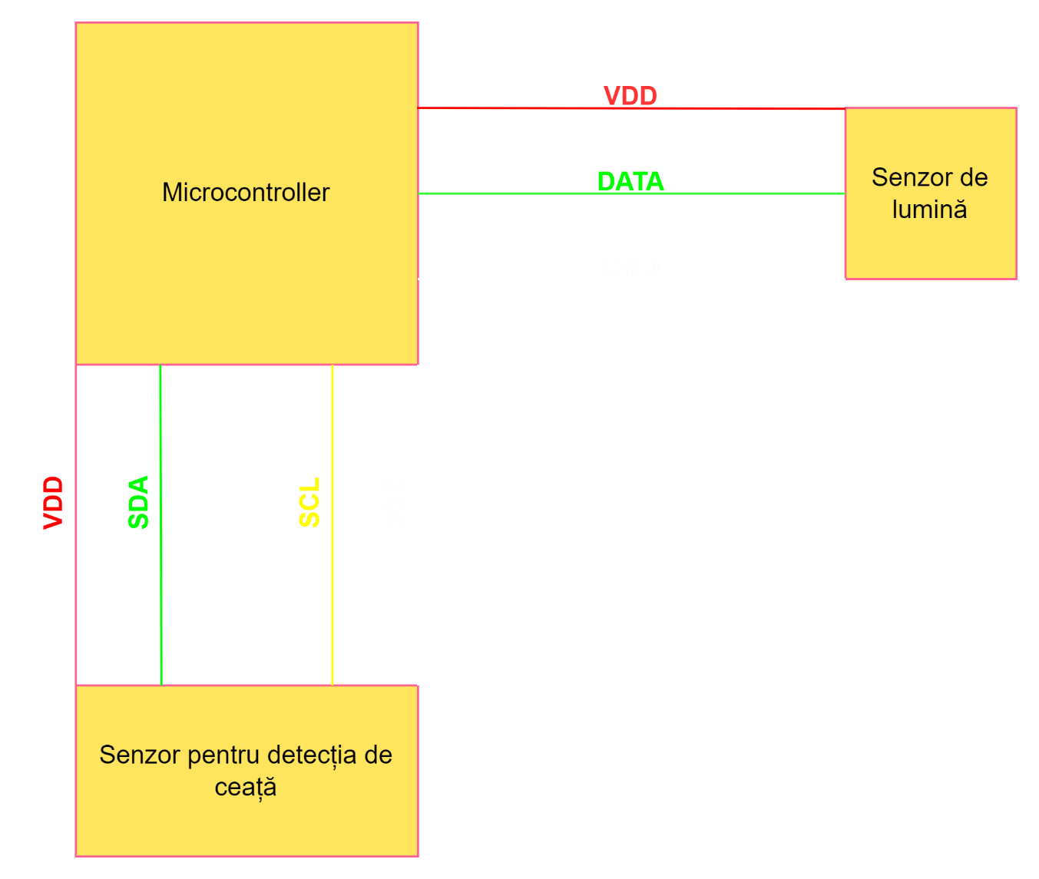
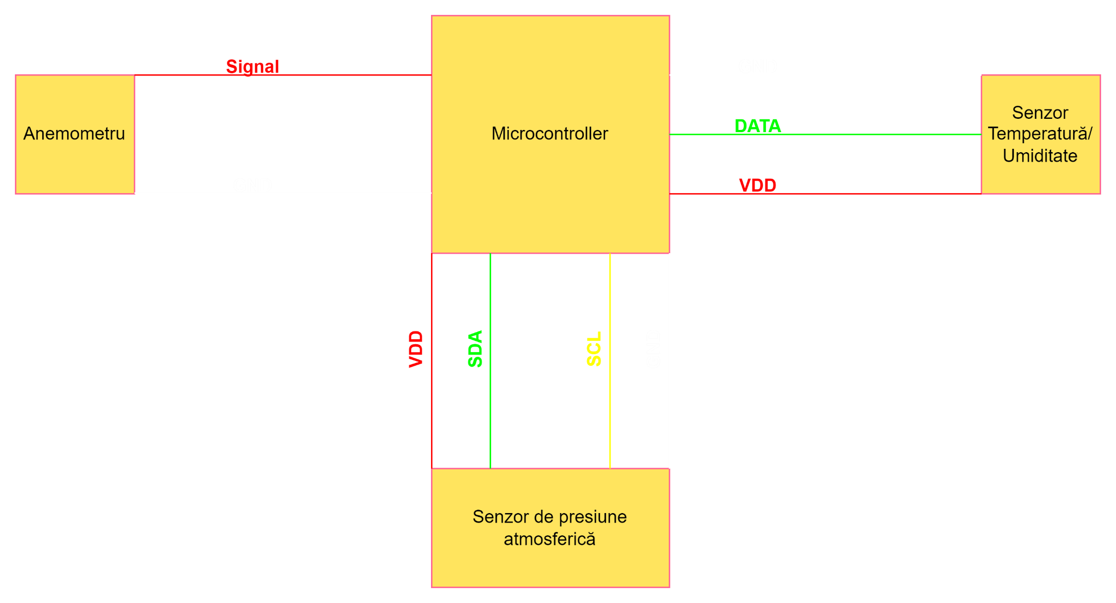
<Prof.Dr.Ing. Radu Rădescu> <Tudor-Bogdan Geană>
Schemele Bloc ale circuitelor
Schema Bloc 1
Schema Bloc 2

Slide 7
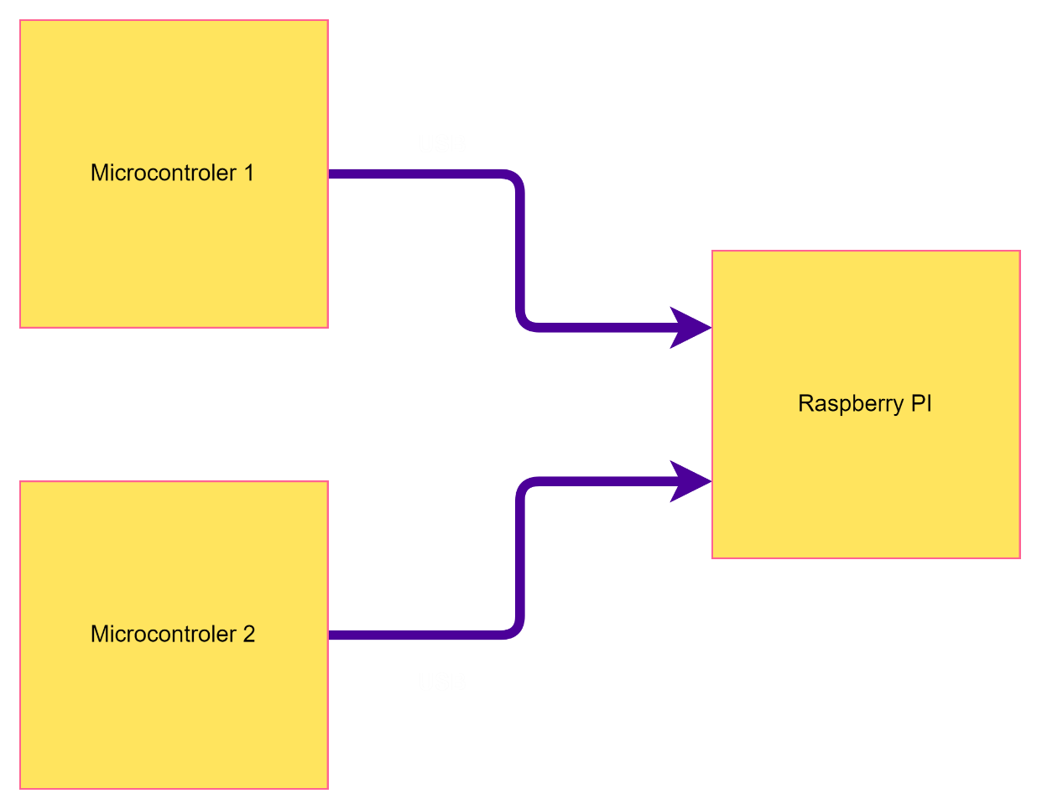
<Prof.Dr.Ing. Radu Rădescu> <Tudor-Bogdan Geană>
Comunicația serială
Comunicația dintre ansamblul de măsurare a datelor meteorologice și RaspberryPi se face prin intermediul comunicației seriale
Interfața serială utilizată este USB pentru ambele microcontrolere
Notes:
Explicarea cum funcționează legătura dintre microcontrollere si Raspberry PI
La momentul actual, USB este cea mai folosită interfață în conectarea perifericelor la un calculator, beneficiind de funcționalități de tipul plug and play, abilitatea de a le conecta fără a reseta calculatorul și asigurând și alimentarea dispozitivelor conectate. RaspberryPi este dotat cu 2 USB-uri de tip 3.0, ce pot atinge viteze de până la 5Gbits/secunda(standard cunoscut sub numele de Super Speed), care vor fi folosite pentru a realiza o conexiune serială între calculator și microcontrolere. Odată cu conectarea la un dispozitiv USB, unitatea de lucru crează un port serial(serial port adapter) care acționeză ca un buffer pentru informația primită pe această cale.

Slide 8

<Prof.Dr.Ing. Radu Rădescu> <Tudor-Bogdan Geană>
{02}
Construirea Bazei de Date
Se va construi o bază de date care poate stoca ieșirile tuturor senzorilor. Mai departe, aceste date devin accesibile către orice utilizator care are acces la baza de date.
Notes:
Datele acumulate de către senzori, după ce au fost trimise către RaspberryPI, vor fi încărcate în baza de date locală a stației meteo, pentru stocare. Ca și sistem de gestionare a bazelor de date se va folosi MariaDB, iar interogarile necesare vor fi realizare prin intermediul unui script de Python care se conectează la baza de date și le rulează

Slide 9
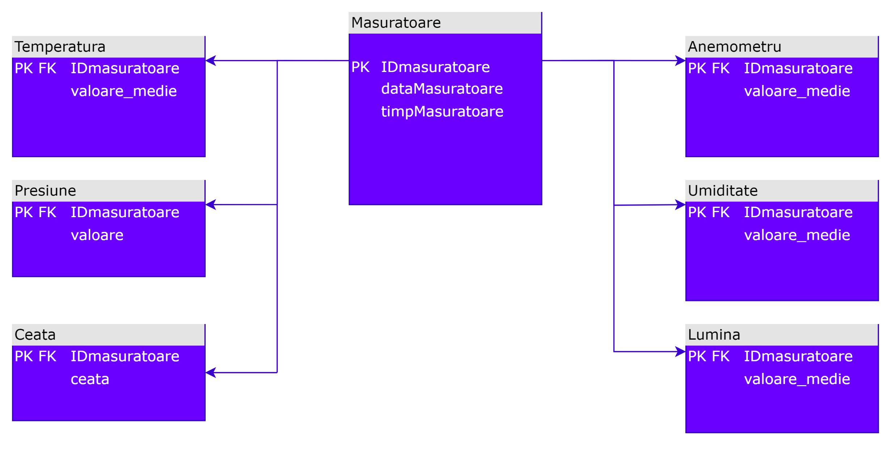
<Prof.Dr.Ing. Radu Rădescu> <Tudor-Bogdan Geană>
Schema bazei de date
Notes:
Explorarea schemei si ce reprezinta fiecare variabila

Slide 10
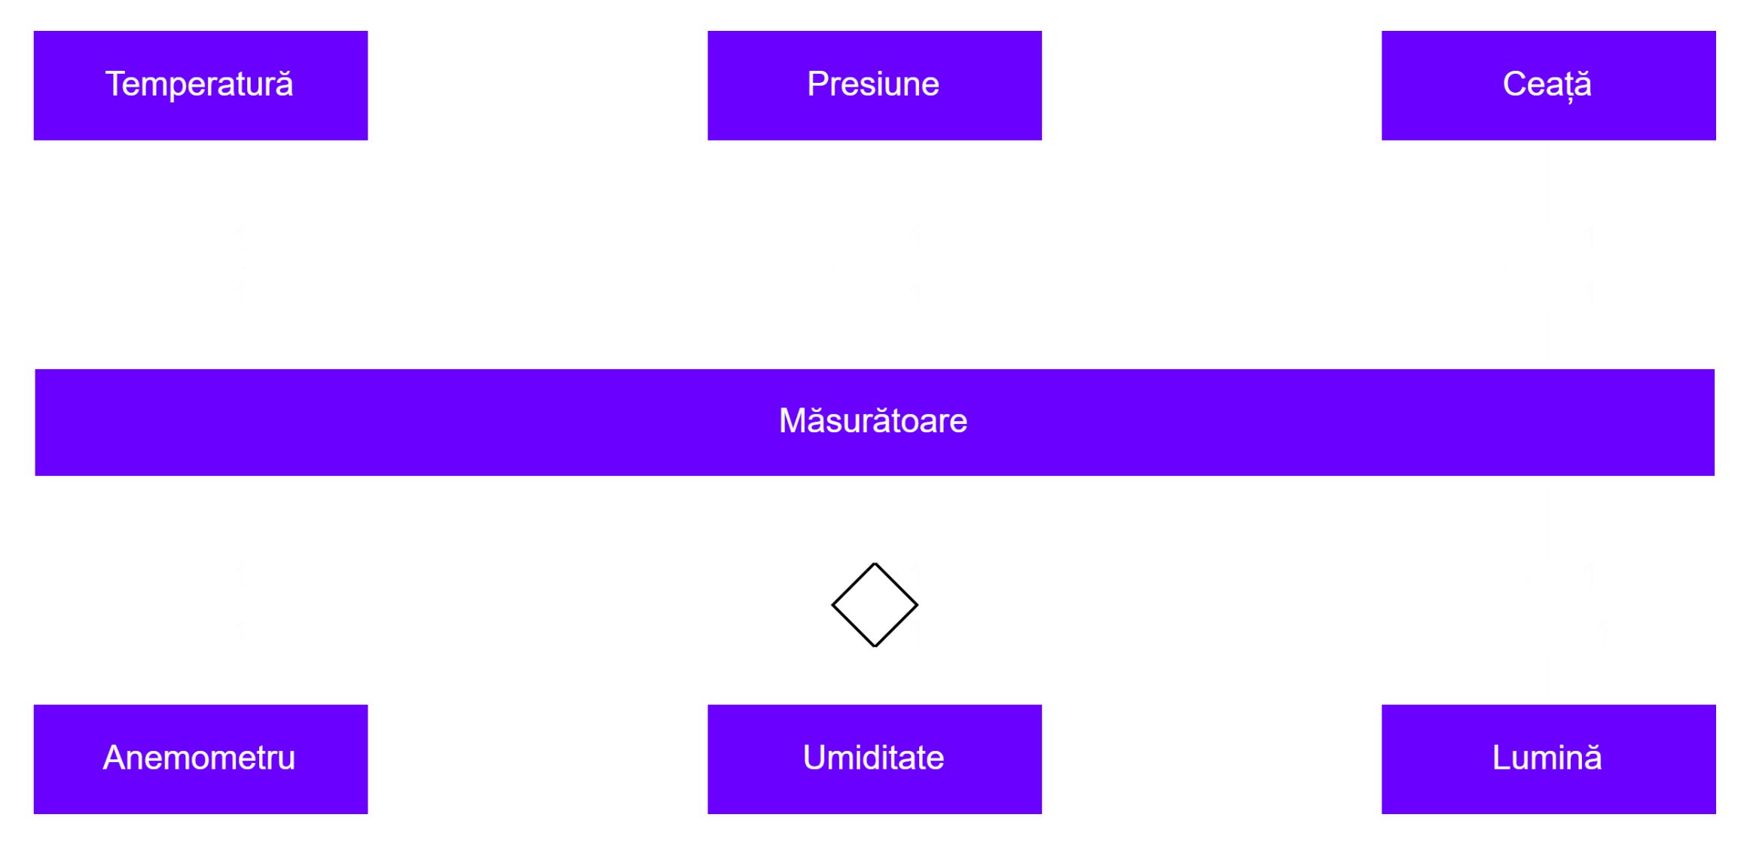
<Prof.Dr.Ing. Radu Rădescu> <Tudor-Bogdan Geană>
Diagrama Relație- Entitate
Notes:
Explorarea schemei si ce reprezinta fiecare variabila

Slide 11
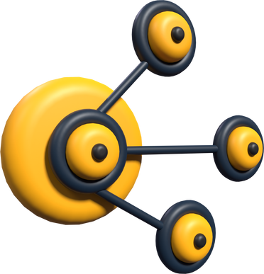
<Prof.Dr.Ing. Radu Rădescu> <Tudor-Bogdan Geană>
{03}
Antrenarea Modelului
Pentru predicția condițiilor meteorologice, lucrarea utilizează algoritmi de învățare automată, în special rețele neuronale recurente de tip Long Short-Term Memory (LSTM).

Slide 12
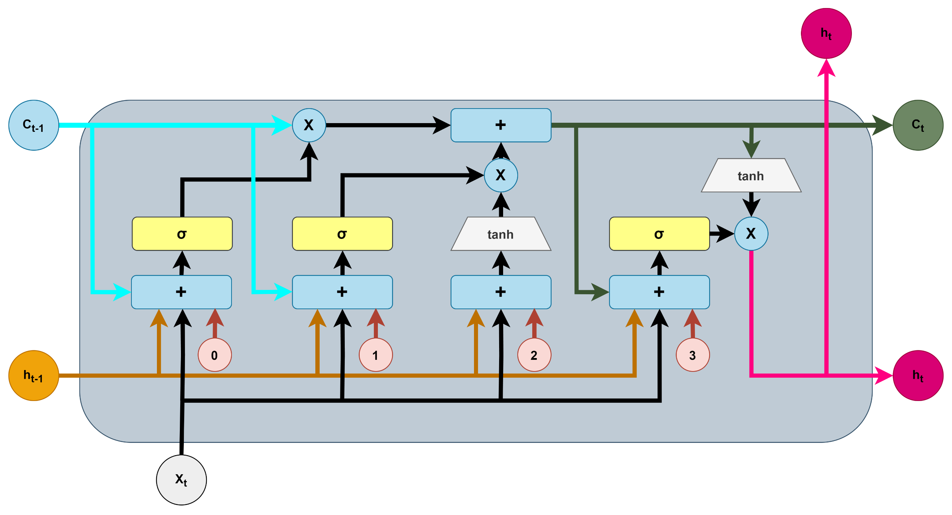
<Prof.Dr.Ing. Radu Rădescu> <Tudor-Bogdan Geană>
Diagrama unui LSTM
Un LSTM este alcătuit din 3 straturi:
Stratul de uitare(forget layer)
Stratul de intrare(input layer)/ Stratul de memorii noi
Stratul de ieșire(output layer)

Slide 13
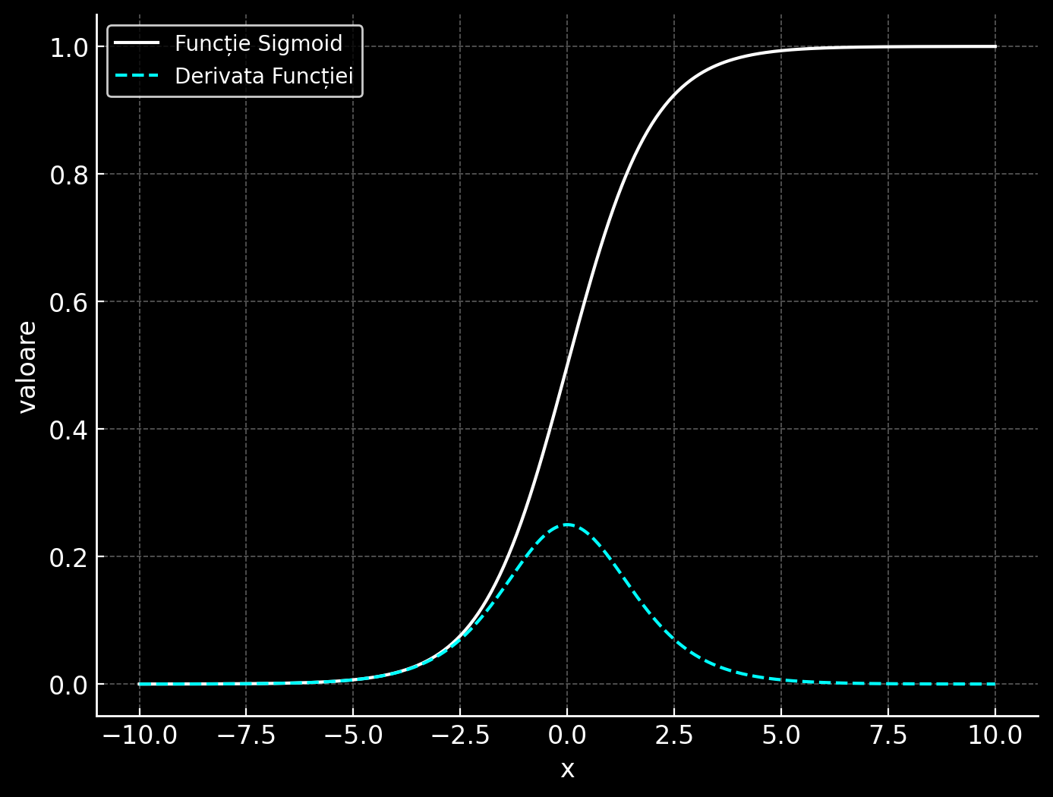
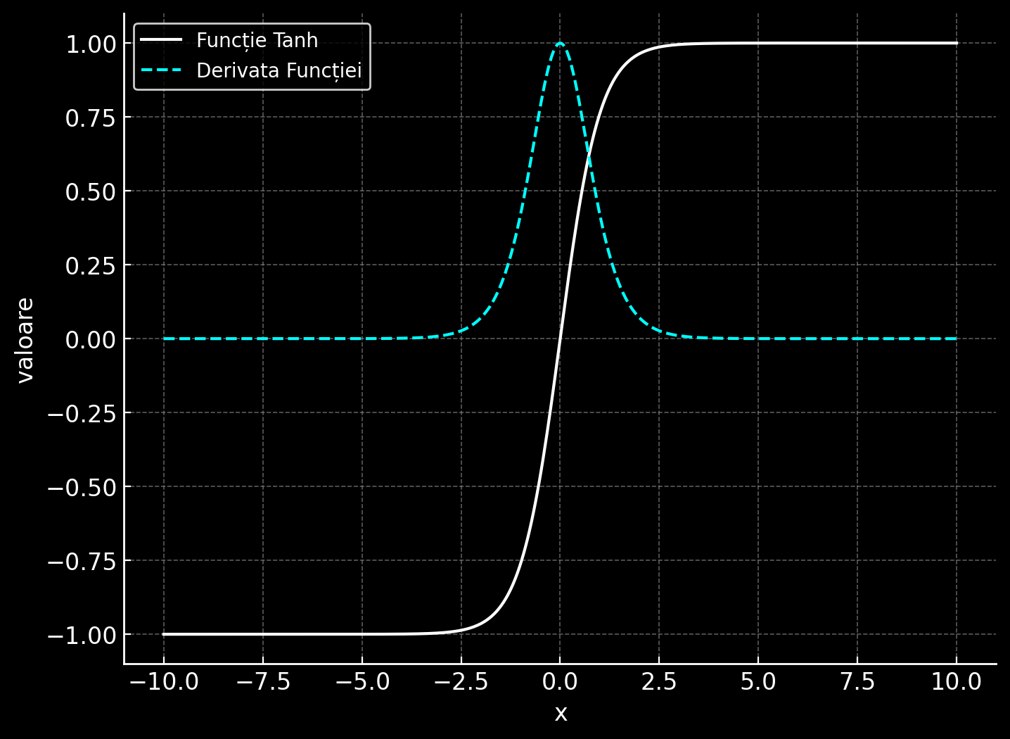
<Prof.Dr.Ing. Radu Rădescu> <Tudor-Bogdan Geană>
Schemele Bloc ale circuitelor
Funcția sigmoid
Funcția tangențială
σ(x)=1+e−x1​
tanh(x)=ex+e−xex−e−x​
Notes:
Explicați matematice

Slide 14
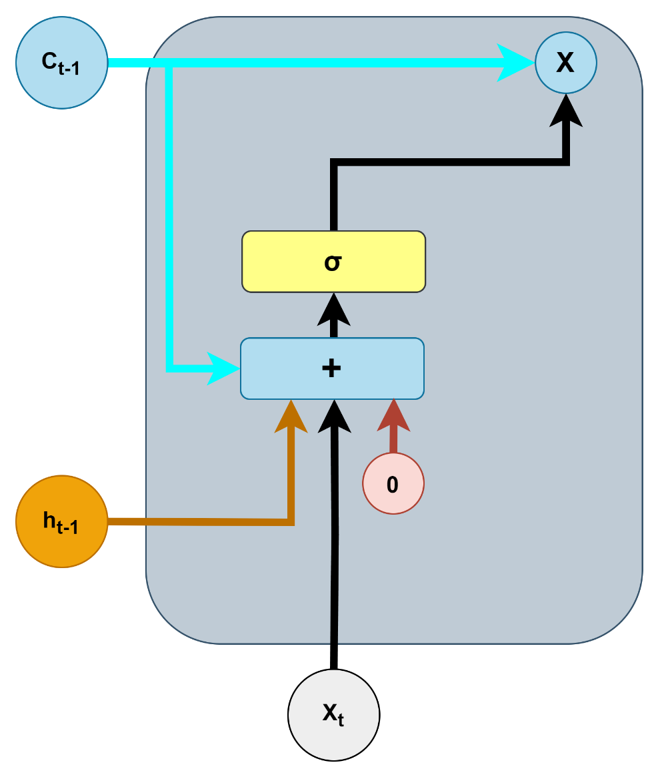
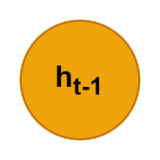
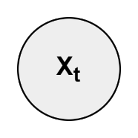
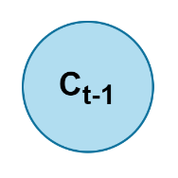
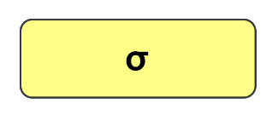
<Geană Tudor-Bogdan> <Prezentarea lucrării de licență>
01
Forget Layer
Stratul de uitare este alcătuit din următoarele componente:
Intrări:
Ieșirea blocului anterior
Intrarea blocului curent
Memoria blocului anterior
Funcția sigmoid

Slide 15
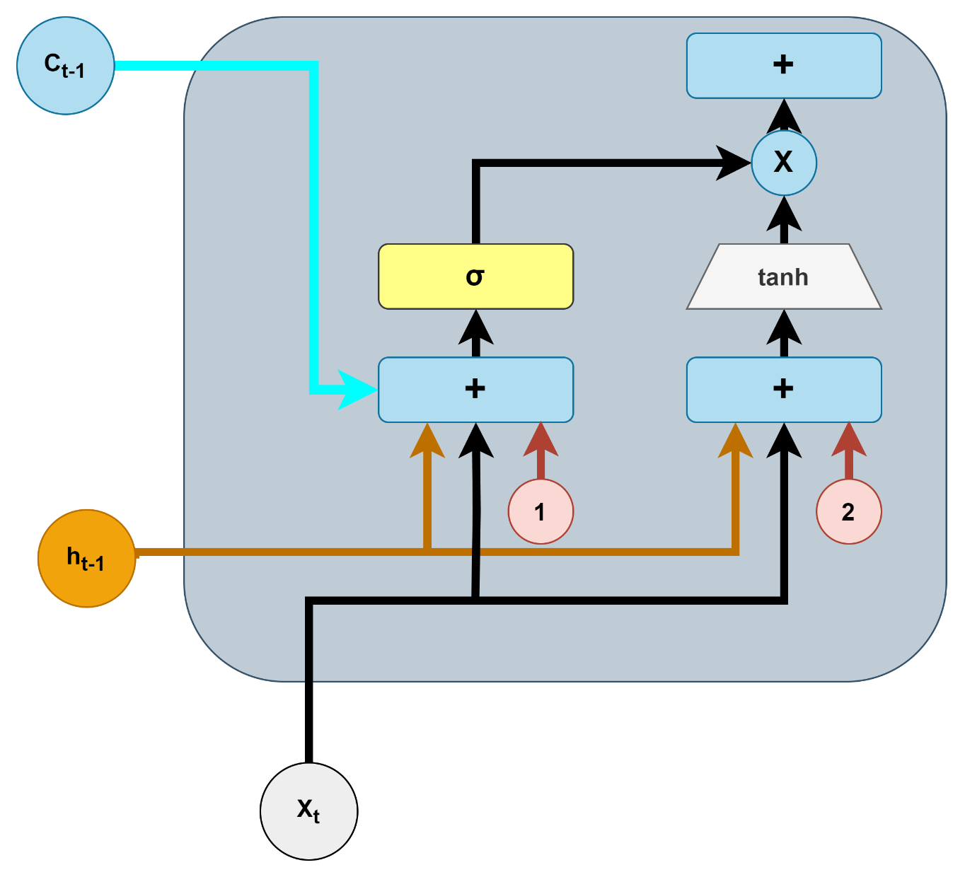
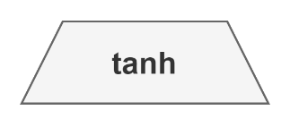
<Prof.Dr.Ing. Radu Rădescu> <Tudor-Bogdan Geană>
02
Input Layer
Stratul de intrare este alcătuit din următoarele componente:
Intrări:
Ieșirea blocului anterior
Intrarea blocului curent
Memoria blocului anterior
Funcția sigmoid
Funcția tangentă

Slide 16
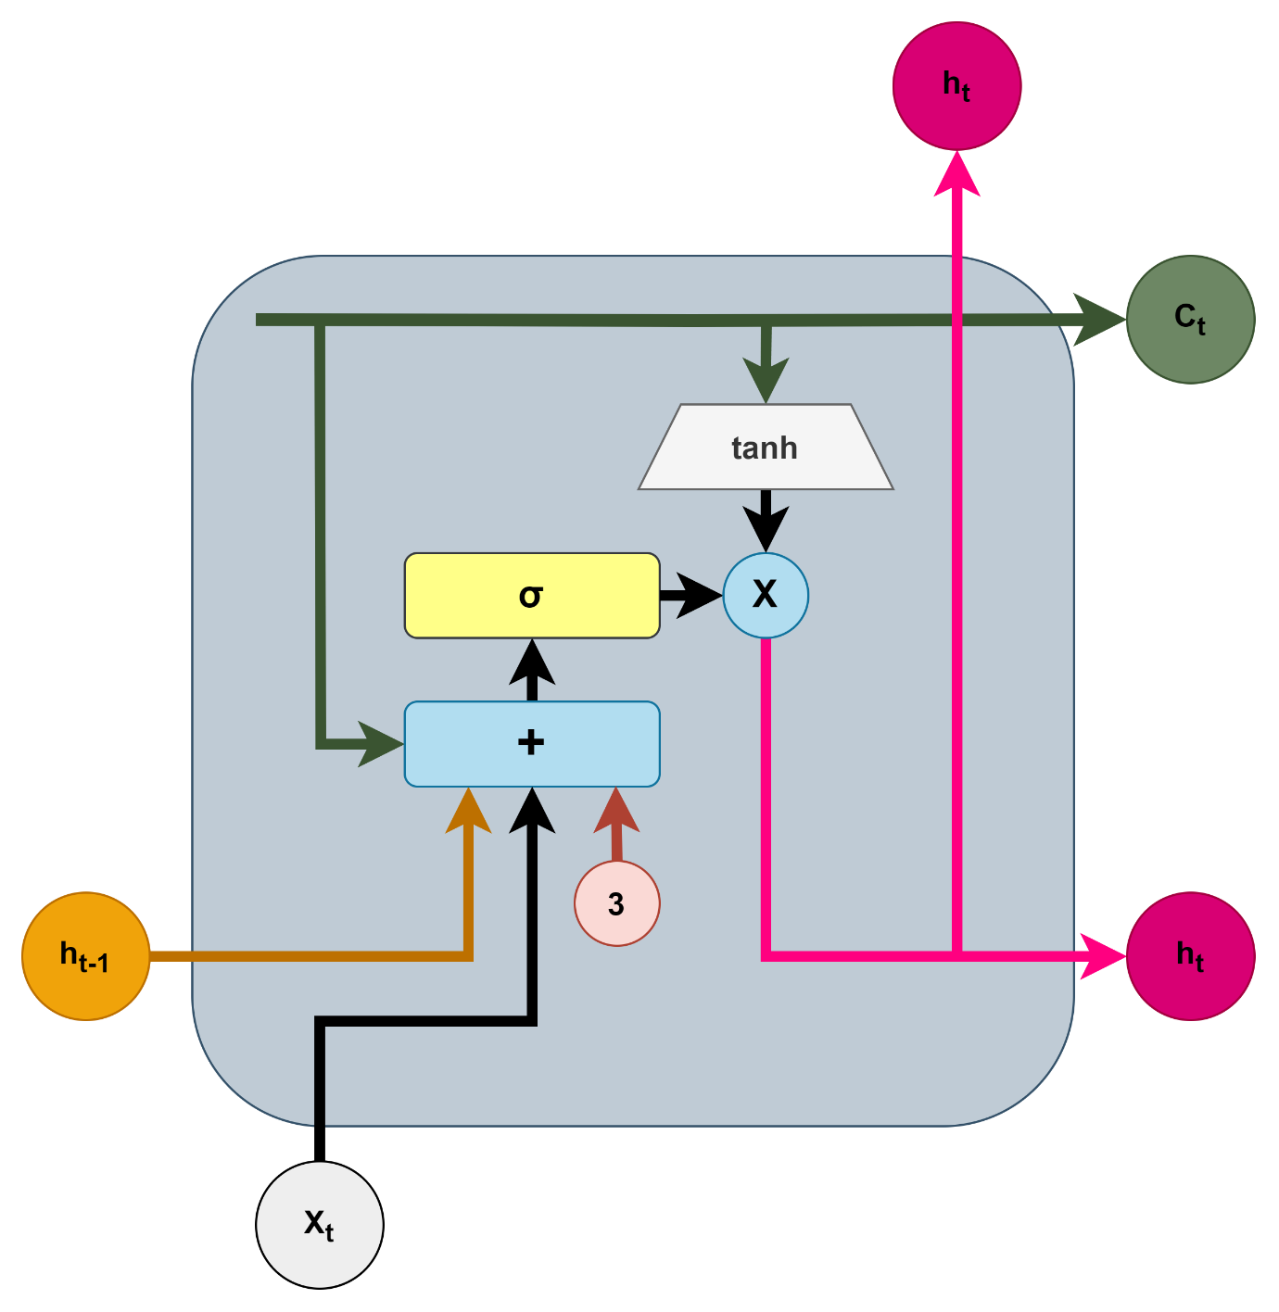
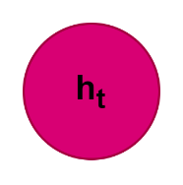
<Prof.Dr.Ing. Radu Rădescu> <Tudor-Bogdan Geană>
03
Output Layer
Stratul de intrare este alcătuit din următoarele componente:
Intrări:
Ieșirea blocului anterior
Intrarea blocului curent
Funcția sigmoid
Ieșirea blocului current
Funcția tangentă

Slide 17

<Prof.Dr.Ing. Radu Rădescu> <Tudor-Bogdan Geană>
{04}
Realizarea Interfeței Web
Fiind un dispozitiv bazat pe IoT, este imperativ ca acesta să aibă o interfață web care să poată permite vizualizarea datelor și interacțiunea cu sistemul.

Slide 18

<Prof.Dr.Ing. Radu Rădescu> <Tudor-Bogdan Geană>
REST API
Respectă un set de principii bine stabilite
Interfață uniformă
Server-ul și clientul sunt independenți
Aplicațiile server-side nu au voie sa stocheze informație despre client
Memorarea informației la nivelul clienților(cacheability)
Nici clientul și nici server-ul nu pot spune dacă cererea vine de la un intermediar sau nu

Slide 19
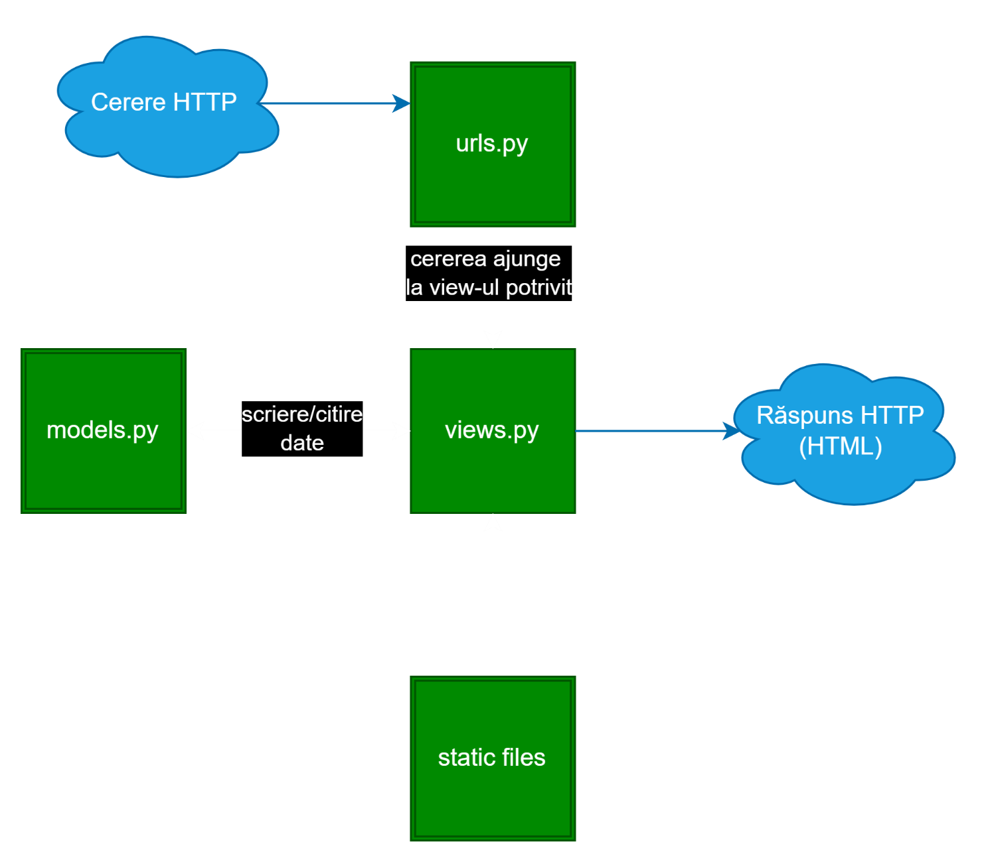
<Prof.Dr.Ing. Radu Rădescu> <Tudor-Bogdan Geană>
Django Backend
Componentele unui API realizat cu ajutorul Django sunt:
urls.py
views.py
Models.py
Static files(componente pentru frontend)

Slide 20

<Prof.Dr.Ing. Radu Rădescu> <Tudor-Bogdan Geană>
Componenta de Front-End
Interfața web asociată acestui dispozitiv IoT are 4 meniuri:
Date Curente
Grafice
Predicții
Tabel Date

Slide 21
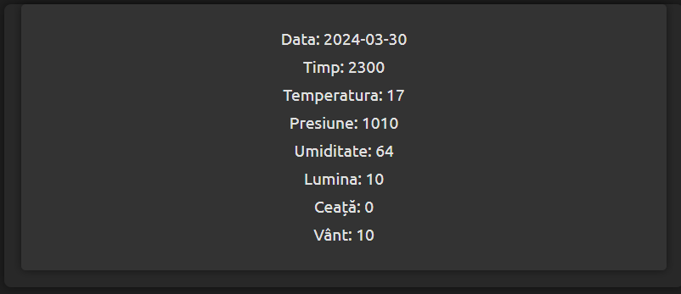
<Prof.Dr.Ing. Radu Rădescu> <Tudor-Bogdan Geană>
<Date curente>

Slide 22
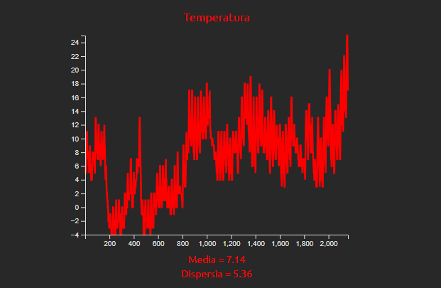
<Prof.Dr.Ing. Radu Rădescu> <Tudor-Bogdan Geană>
<Grafice>

Slide 23
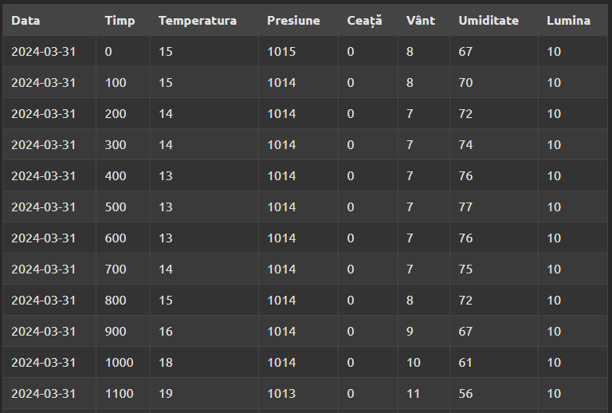
<Prof.Dr.Ing. Radu Rădescu> <Tudor-Bogdan Geană>
<Predicții>

Slide 24
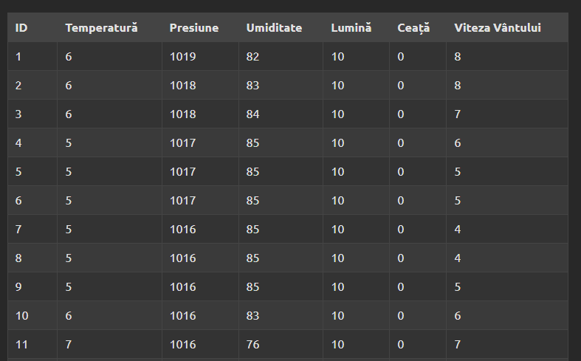
<Prof.Dr.Ing. Radu Rădescu> <Tudor-Bogdan Geană>
<Tabel Date>

Slide 25
<Prof.Dr.Ing. Radu Rădescu> <Tudor-Bogdan Geană>
<Concluzii>

Slide 26
<Prof.Dr.Ing. Radu Rădescu> <Tudor-Bogdan Geană>
<Direcții de dezvoltare>
Crearea unui ansamblu de senzori mai extensiv
Adăugarea unui SSD ca și mediu de stocare
Utilizarea a doua dispozitive diferite pentru interfața web și utilizarea modelului
Baza de date poate fi replicată
O incinta mai practică

Slide 27

<Prof.Dr.Ing. Radu Rădescu> <Tudor-Bogdan Geană>
Mulțumesc pentru atenția acordată!

